Slide 1
Programación Web Segundo Avance
Pamela Sinaí Ramírez Carrizales 1742411
David Alejandro Garza Esquivel

Slide 2
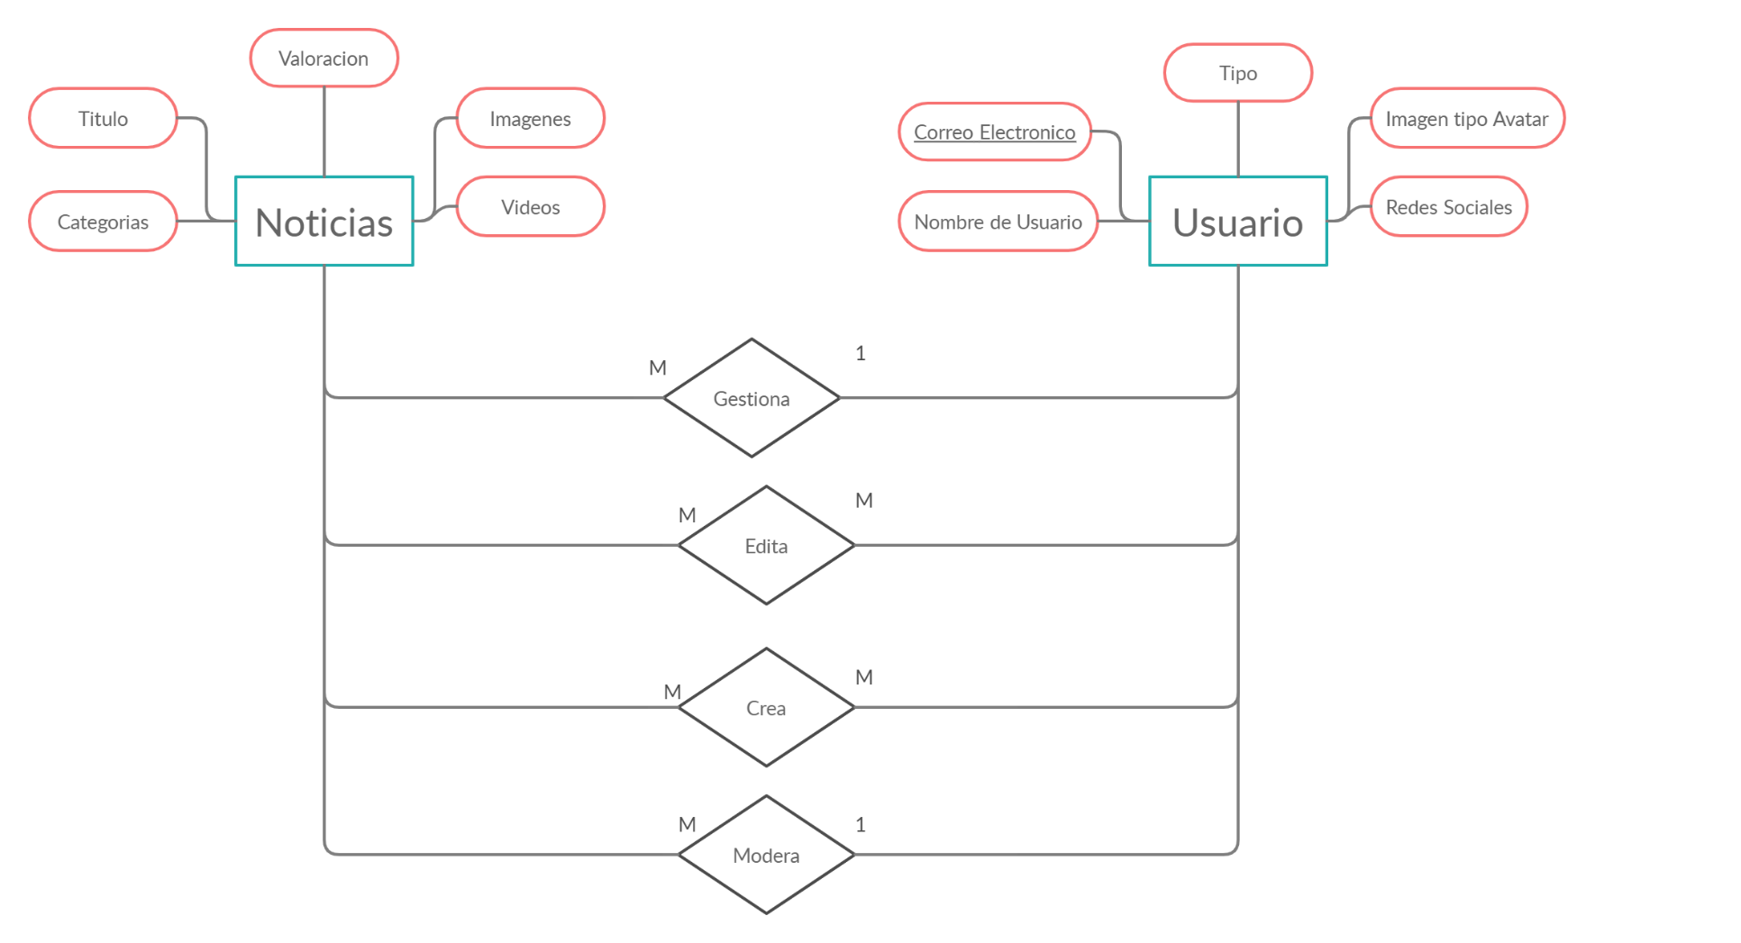
Diagrama Entidad Relación

Slide 3
Entidades y Atributos
Usuario:
Electrónico (único)
Nombre de usuario (único)
Redes sociales
Imagen tipo avatar
Noticias
Titulo
Categoría
Imágenes
Video (sin mínimo)

Slide 4
Lista de relaciones
Relación | Participantes | Cardinalidad
Gestiona | Noticias - Usuarios | M - 1
Edita | Noticias - Usuarios | M - M
Crea | Noticias - Usuarios | M - M
Modera | Noticias - Usuarios | M - 1

